Slide 1
LE AVANGUARDIE
Dadaismo, Nuova Visione, Costruttivismo, Surrealismo

Slide 2
Wieland Herzfelde: 1920, Berlino, introduzione alla mostra “Erste Internationale Dada-Messe”
La pittura una volta aveva il preciso scopo di permettere alle persone di vedere cose, paesaggi, animali, edifici, eccetera, che queste non potevano vedere con i loro occhi. Oggi questi compiti sono stati assunti dalla fotografia e dal cinema, che li eseguono in modo incomparabilmente più preciso dei pittori di qualsiasi epoca […]. I dadaisti dicono: se un tempo sforzi e amore venivano spesi nel dipingere un corpo, un fiore, un cappello, un’ombra, eccetera, noi dobbiamo semplicemente prendere le forbici e ritagliare tutte le cose che ci servono dai dipinti, dalle riproduzioni fotografiche.

Slide 3
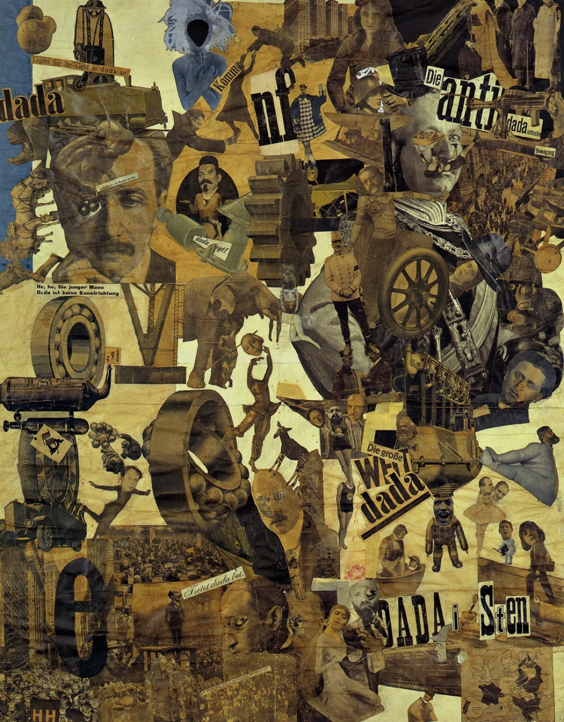
Hannah Höch, Taglio con coltello da cucina Dada attraverso la pancia della repubblica di Weimar, 1919, collage, 114 x 90 cm

Slide 4
Marcel Duchamp e Man Ray, Allevamento di polvere, 1920, stampa alla gelatina ai sali d'argento, 23,9 x 30,4 cm

Slide 5
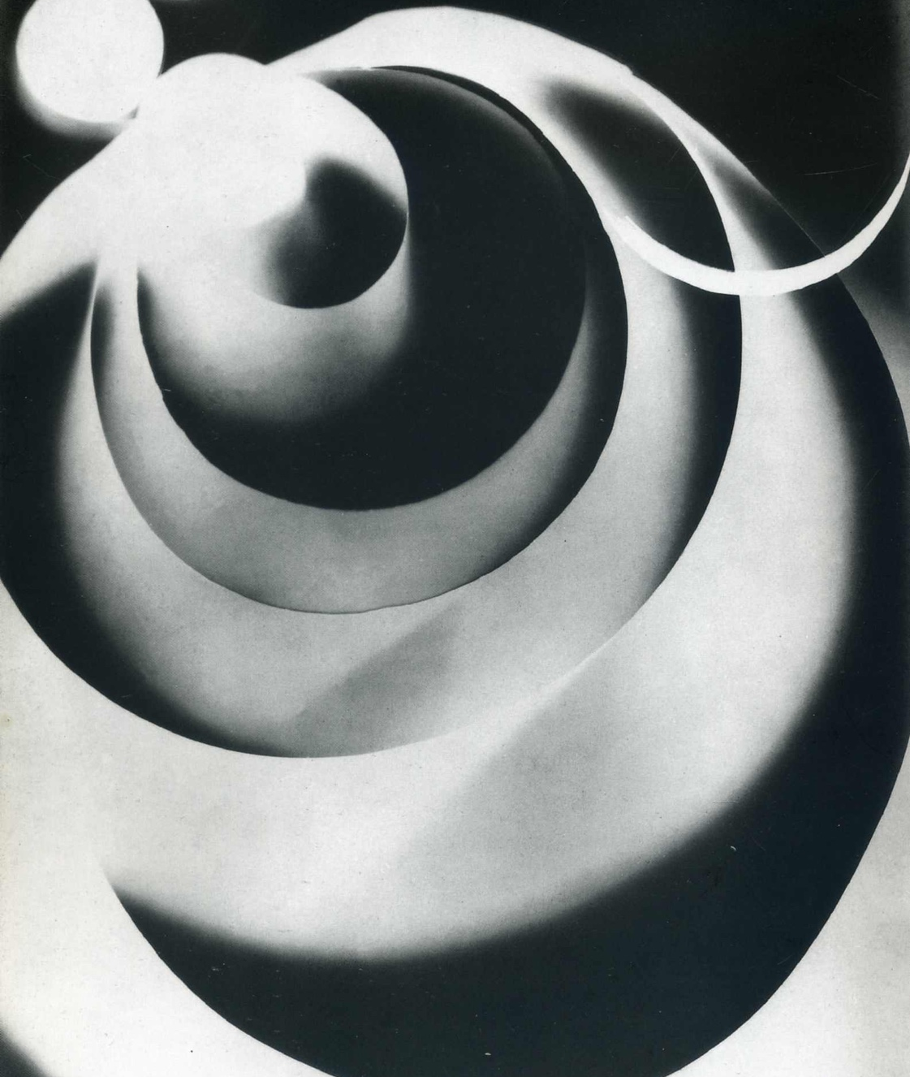
Man Ray, Rayograph, 1922 circa,

Slide 6
Man Ray, Rayogramma (1938)
Fotografia ottenuta per semplice interposizione dell’oggetto fra la carta sensibile e la fonte luminosa. Colte nei momenti di distacco visivo, durante periodi di contatto emozionale, queste immagini sono ossidazioni di residui, fissati dalla luce e dalla chimica, organismi viventi.
Fu durante lo sviluppo che scoprii il procedimento per fare i miei rayographs, fotografia senza macchina fotografica. Sotto i negativi, tra i fogli di carta da stampa che erano già stati esposti, ce ne era uno vergine. Lo esposi alla luce, insieme a parecchi altri fogli che più tardi sviluppai insieme. Attesi invano per alcuni minuti che comparisse l’immagine; poi, rimpiangendo di aver sciupato la carta, posai macchinalmente sul foglio bagnato un piccolo imbuto di vetro, il bicchiere graduato e il termometro. Accesi la lampada: sotto i miei occhi prendeva corpo un’immagine. Non si trattava soltanto del semplice contorno degli oggetti. Ero molto eccitato e mi divertivo enormemente.

Slide 7
Man Ray, La Marchesa Luisa Casati Stampa,
1922, stampa alla gelatina ai sali d’argento

Slide 8
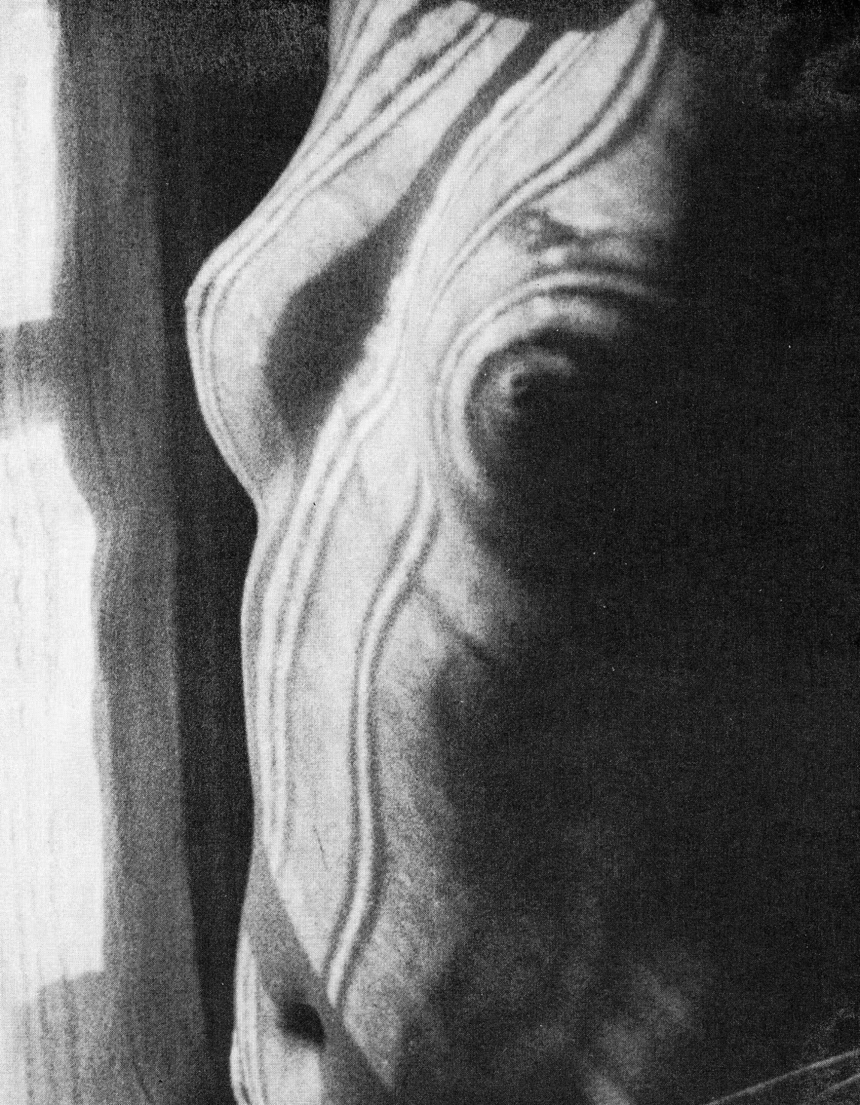
Man Ray, Torso, 1923,
stampa alla gelatina ai sali d’argento

Slide 9
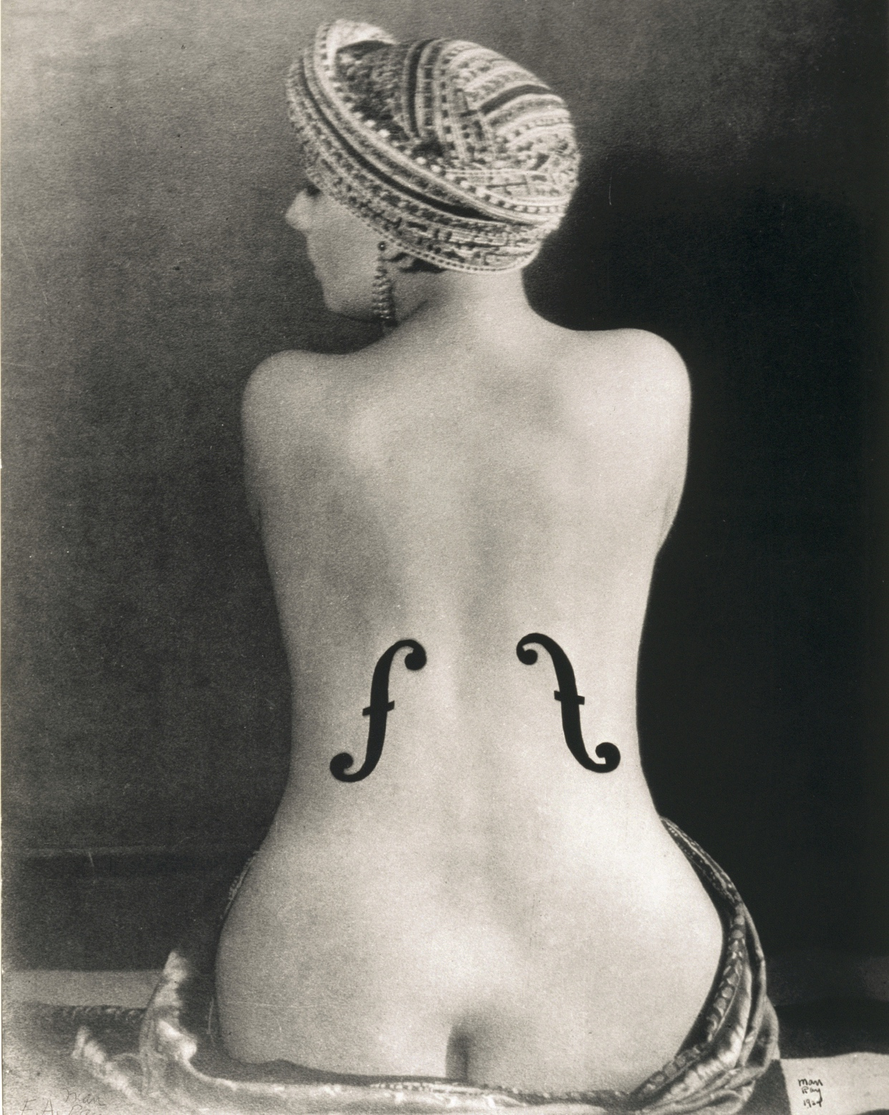
Man Ray, Le Violon d'Ingres 1924, stampa alla gelatina ai sali d’argento

Slide 10
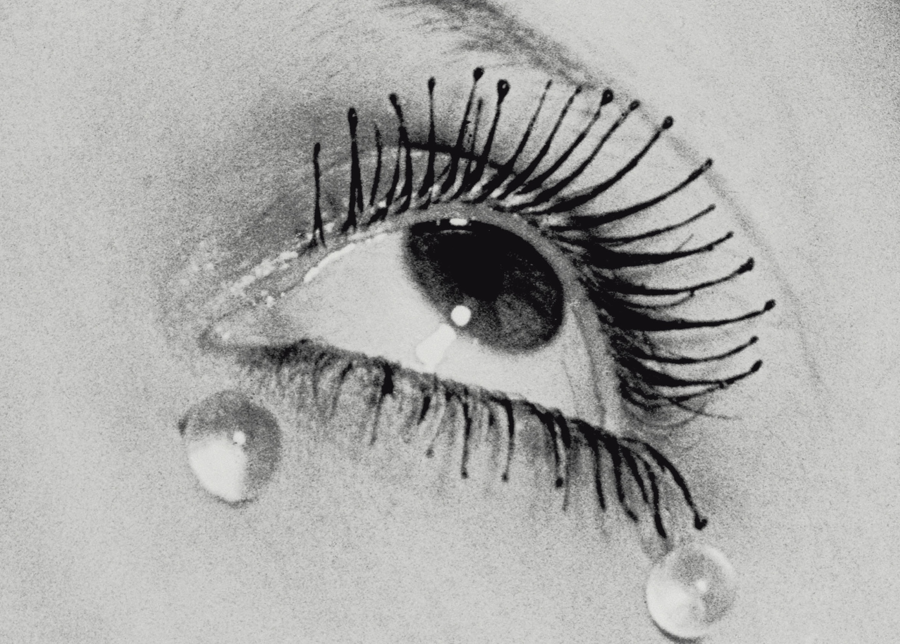
Man Ray, Le lacrime (lacrime di vetro), 1932, stampa alla gelatina ai sali d’argento

Slide 11
László Moholy-Nagy, La coppia di ballerine Olly e Dolly, 1925

Slide 12
László Moholy-Nagy, Un nuovo strumento per la visione (1932)
Tutte le interpretazioni della fotografia sono state, finora, influenzate da concetti estetico-filosofici che sono alla base dell’interpretazione della pittura. Per molto tempo si è ritenuto che essi potessero essere applicati anche alla fotografia. Fino a oggi quest’ultima si è sviluppata nel quadro di uno stretto rapporto di dipendenza nei confronti delle forme tradizionali della pittura e, come la pittura, è passata attraverso le successive fasi di tutti i vari “ismi” artistici senza trarne il minimo vantaggio […]. In questo contesto non insisteremo mai abbastanza su un fatto: poco importa se la fotografia produca o meno una forma d’“arte”. L’unica vera misura del suo valore futuro verrà data dalle sue regole di base e non dalla opinione dei critici d’arte. È già un caso senza precedenti che una forma di espressione così “meccanica” come la fotografia – che per giunta viene considerata con un certo sdegnoso disprezzo sul piano artistico e creativo – abbia conquistato un tale peso e un tale potere e sia diventata, nel breve arco di un secolo, una delle forma visive oggettive più importanti.

Slide 13
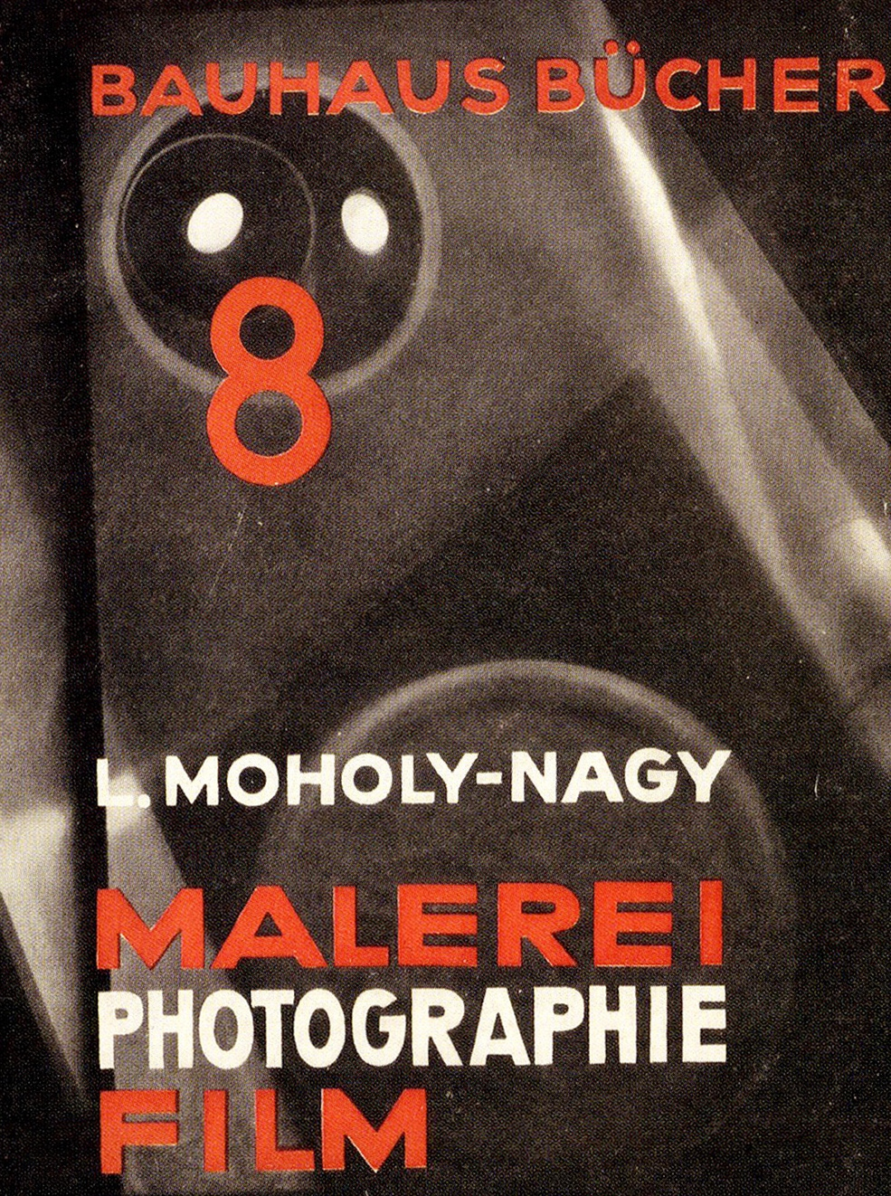
László Moholy-Nagy, copertina di Malerei Photographie Film (Pittura Fotografia Film), Albert Langen Verlag, Monaco 1925

Slide 14
László Moholy-Nagy, Bambole: ”L’articolarsi dei chiaroscuri e il reticolo d’ombre sospingono il giocattolo in una dimensione fantastica.”

Slide 15
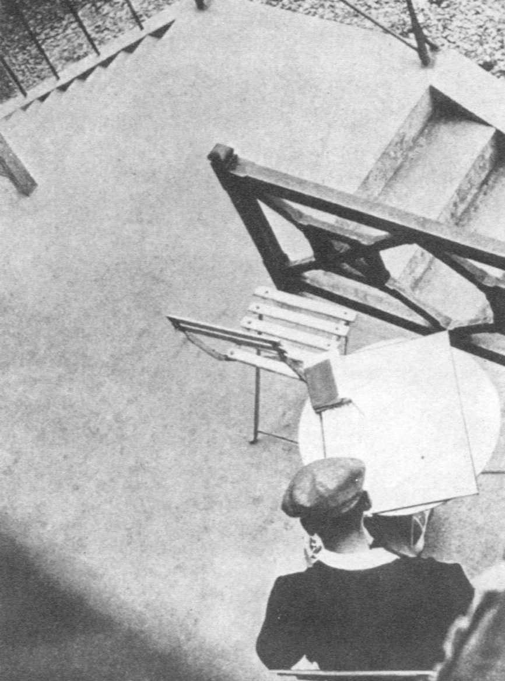
László Moholy-Nagy, Ripresa dall’alto: “Il fascino dell’immagine non risiede nell’oggetto ma nella vista dall’alto e nei rapporti ben ponderati.”

Slide 16
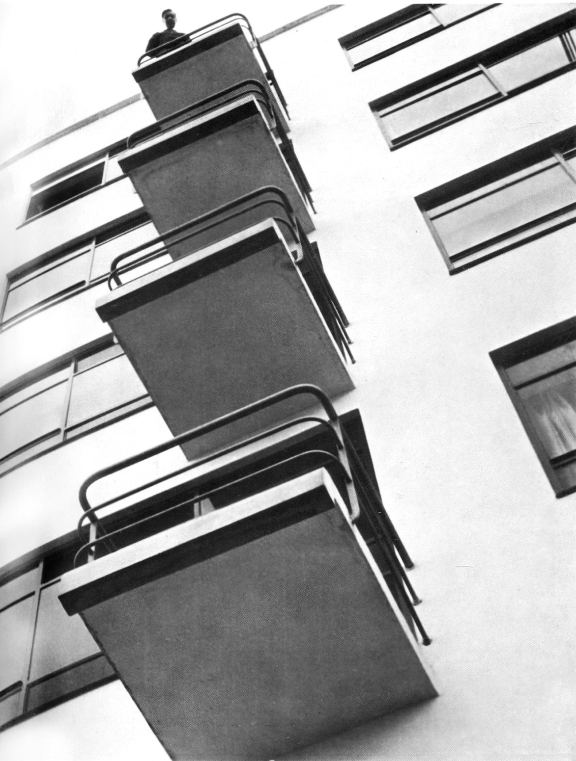
László Moholy-Nagy, Balconi Bauhaus, 1926, stampa alla gelatina ai sali d’argento

Slide 17
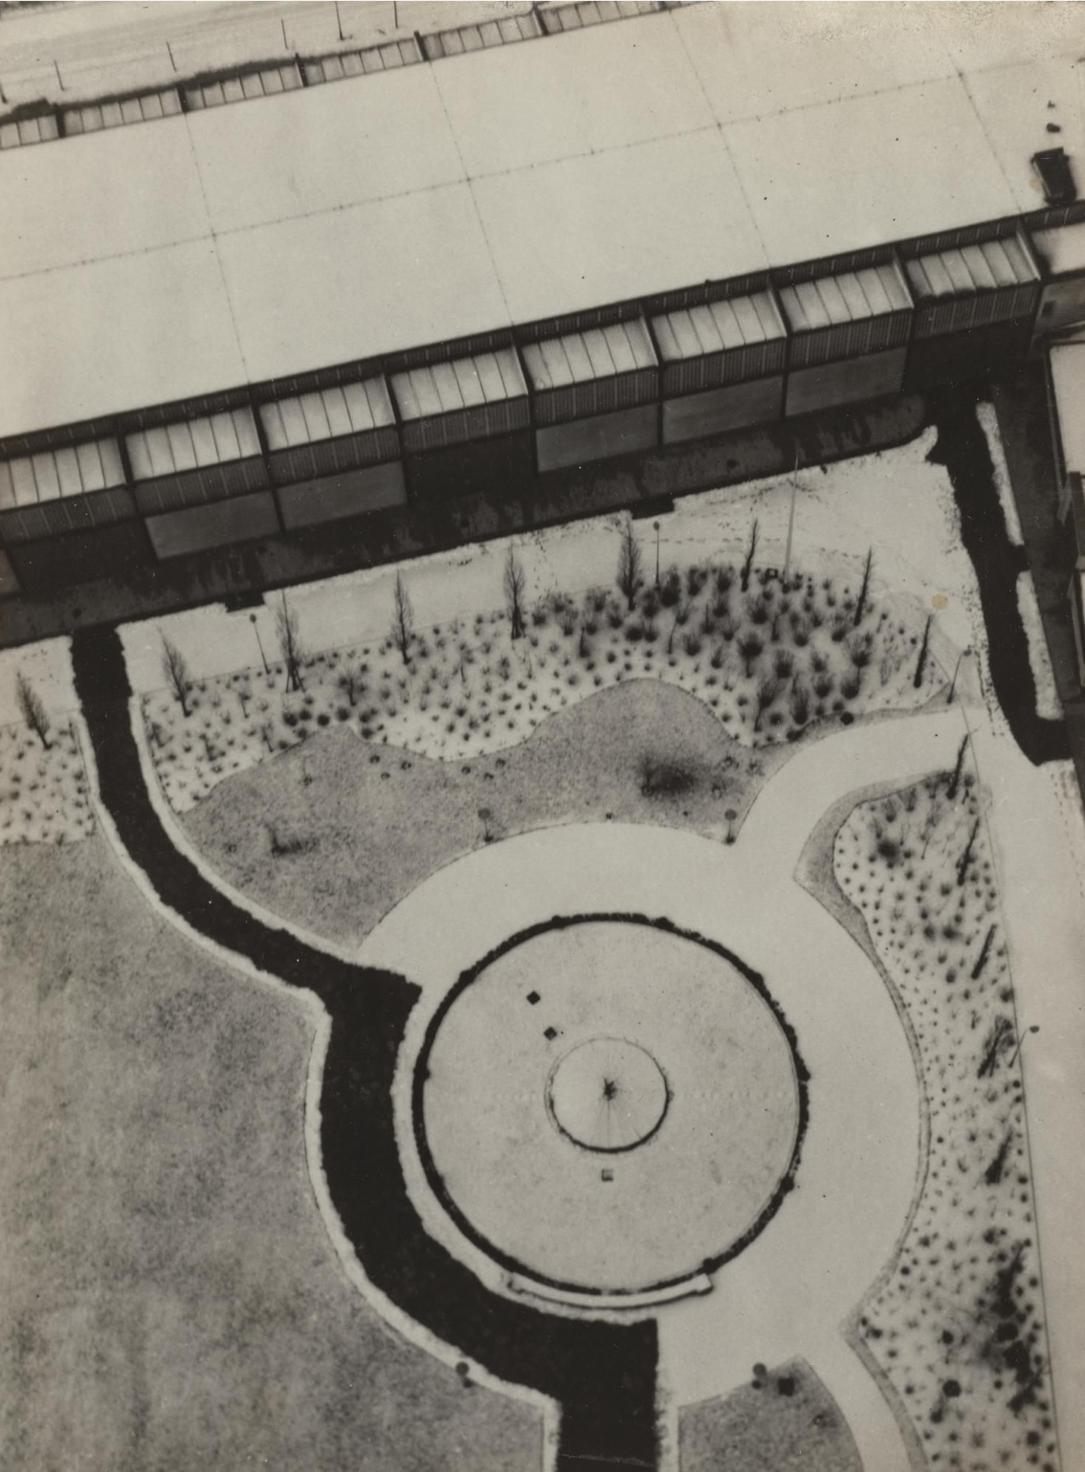
László Moholy Nagy, Vista di Berlino dalla Torre della Radio, 1928, stampa alla gelatina ai sali d’argento

Slide 18
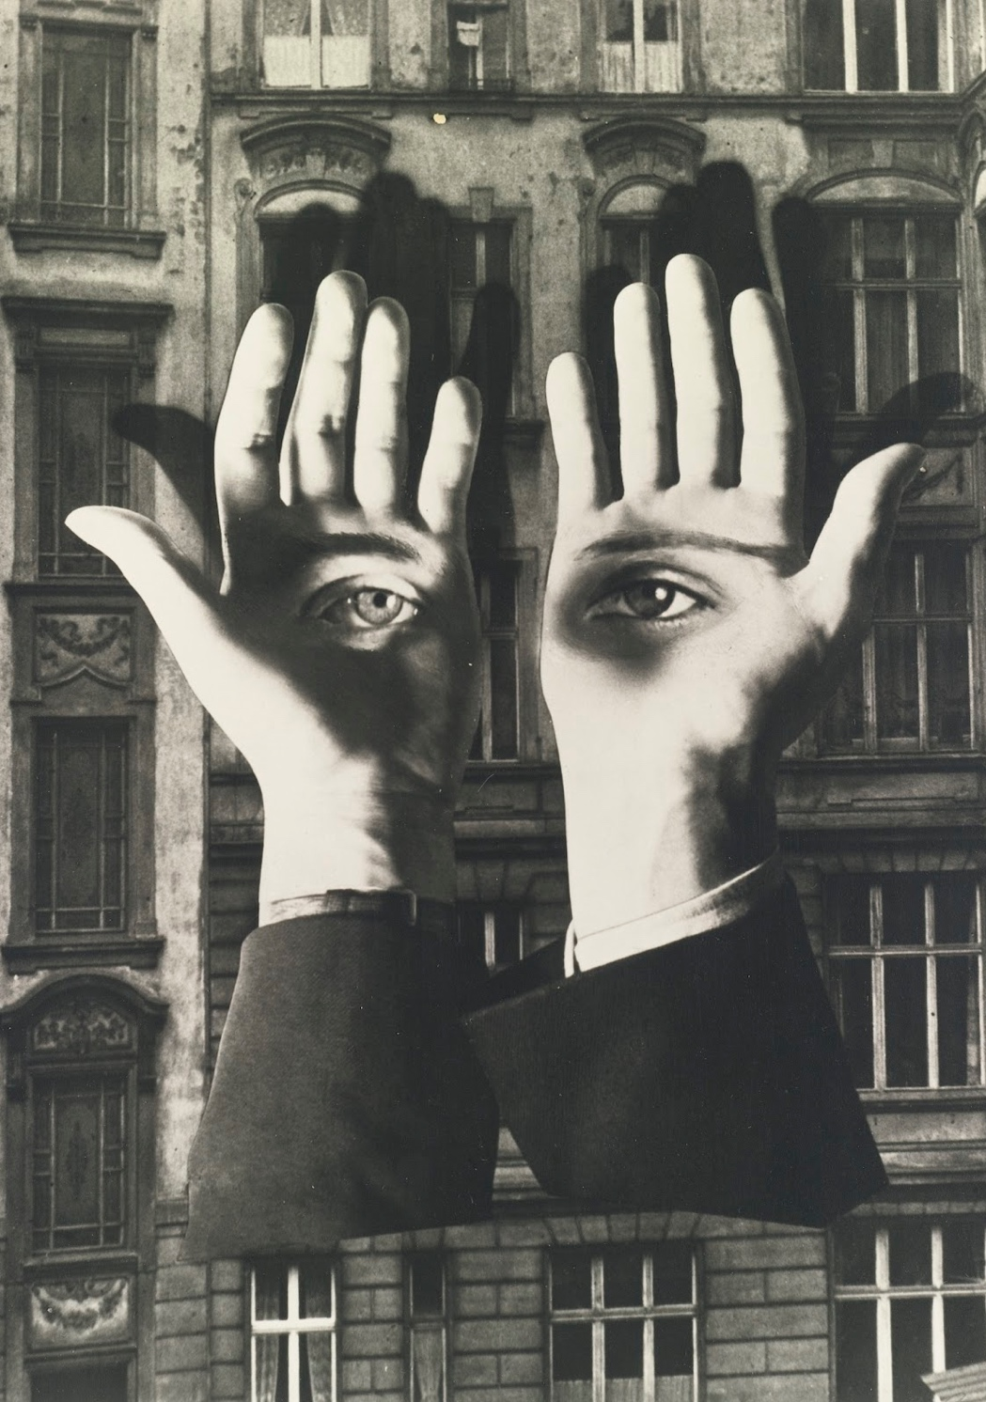
Herbert Bayer, Solitario metropolitano, 1932

Slide 19
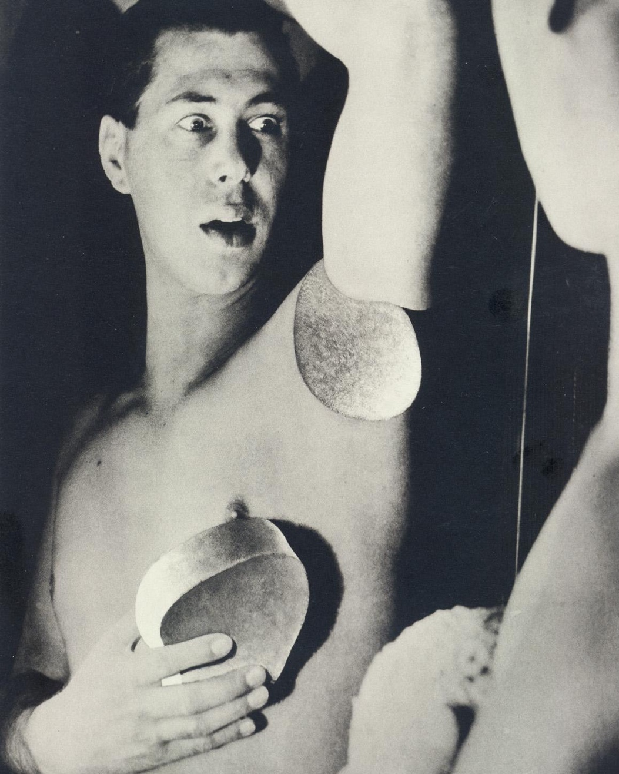
Herbert Bayer, Umanamente impossibile, 1932

Slide 20
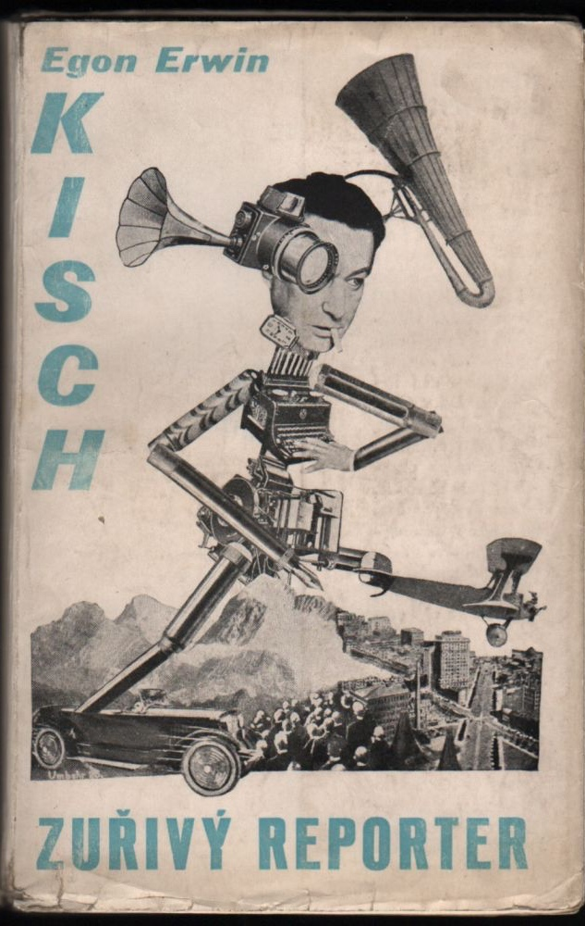
Umbo, copertina di Il reporter volante. Egon Erwin Kisch, 1926

Slide 21
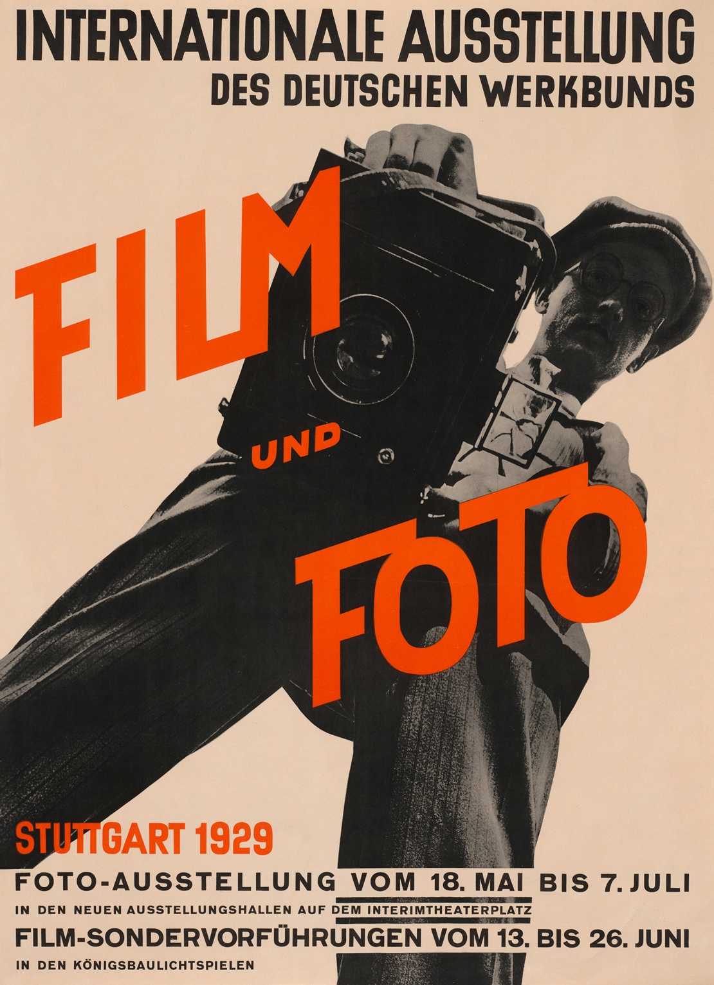
Manifesto della mostra Film und Foto (Ruge - Tschichold), Stoccarda,
18 maggio - 7 luglio 1929, litografia

Slide 22
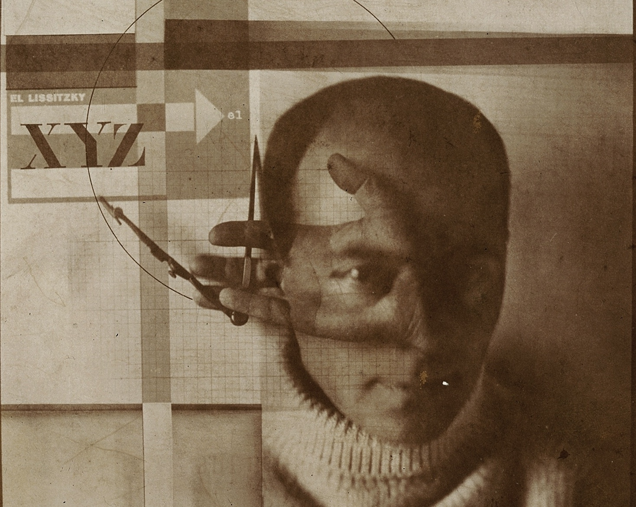
El Lissitzky, Autoritratto (Il costruttore), 1924,
stampa alla gelatina ai sali d’argento

Slide 23
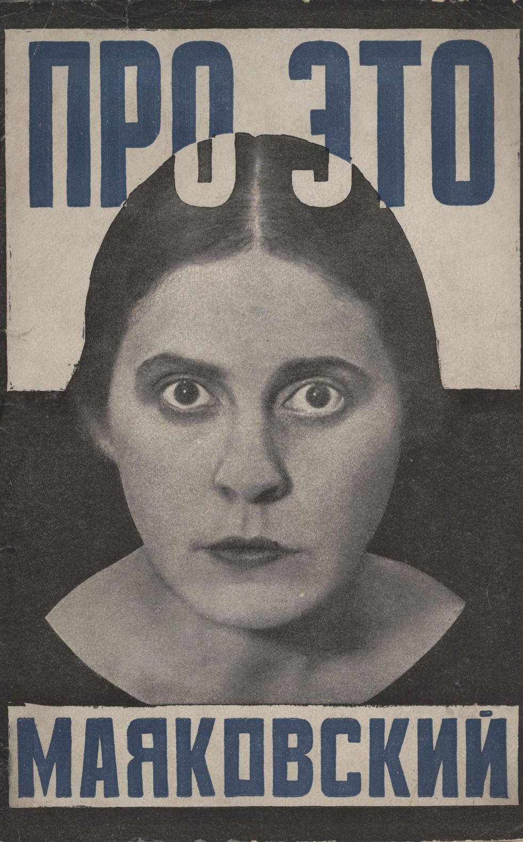
Aleksandr Rodčenko, fotomontaggio per la copertina di Pro eto, di Vladimir Majakovskij, 1923

Slide 24
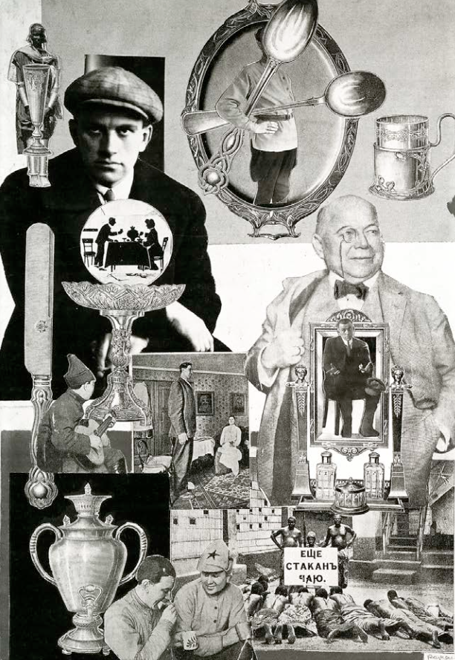
Aleksandr Rodčenko, Pro Eto, 1923

Slide 25
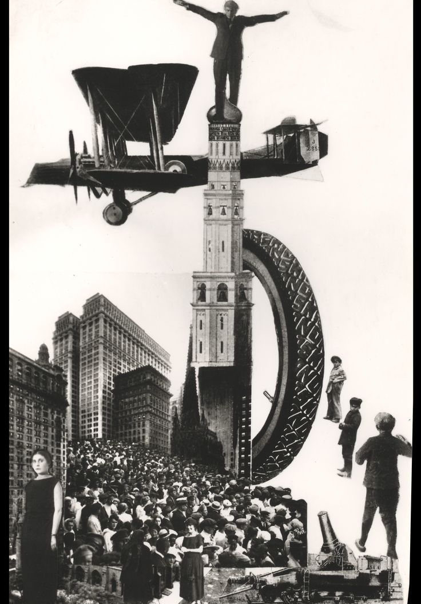
Aleksandr Rodčenko, Uomo in equilibrio su una torre, 1923, fotocollage per Pro Eto

Slide 26
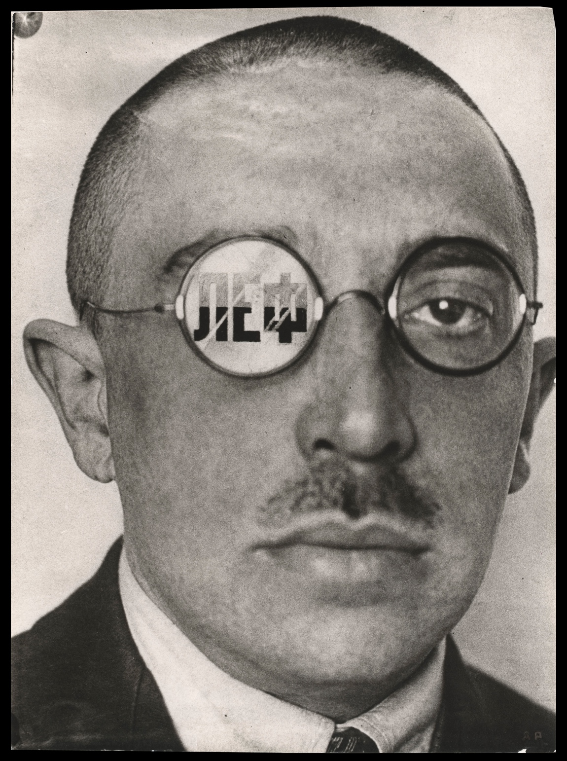
Aleksandr Rodčenko, ritratto di Osip Brik, 1924

Slide 27
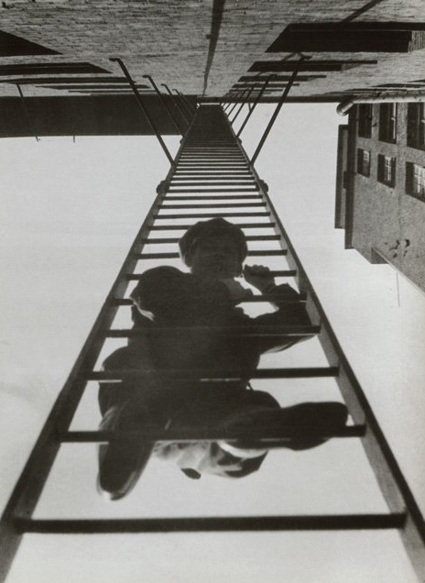
Aleksandr Rodčenko, Scala antincendio, 1925

Slide 28
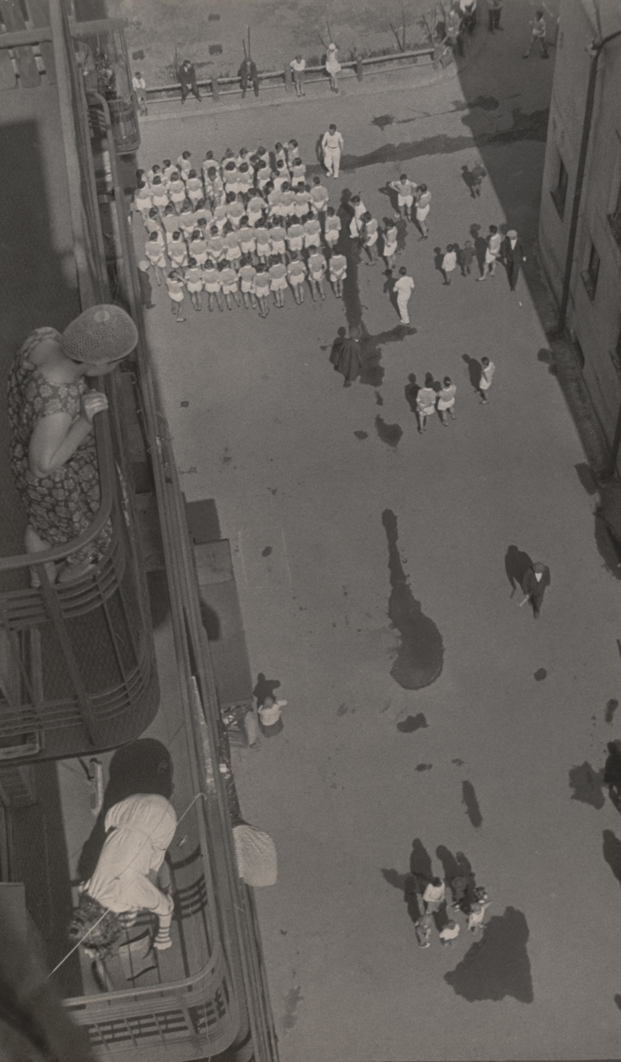
Aleksandr Rodčenko, Assembramento per una manifestazione, Mosca, 1928

Slide 29
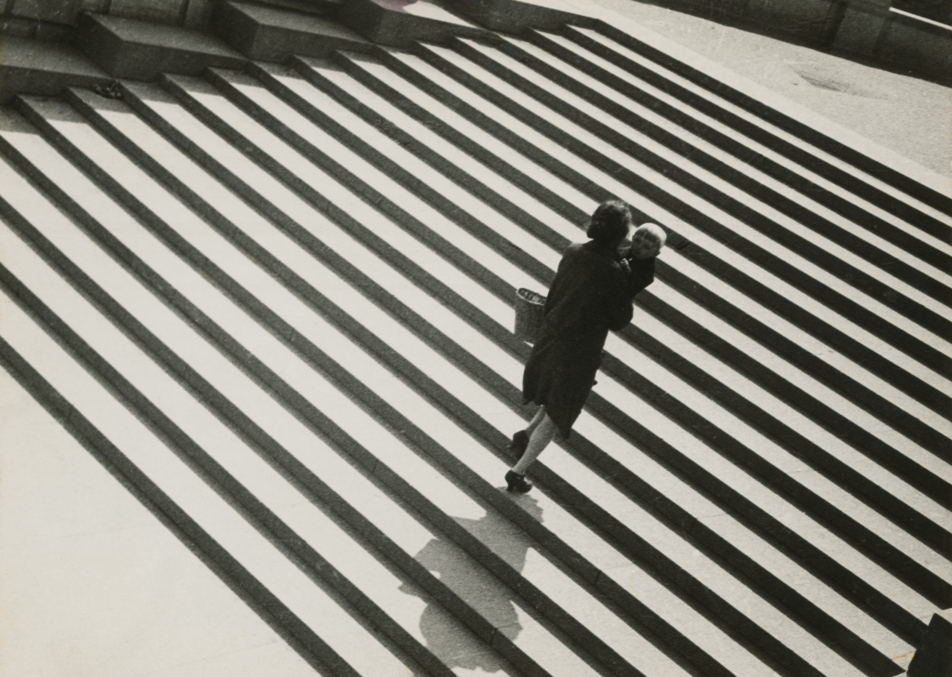
Aleksandr Rodčenko, Scale, 1930

Slide 30
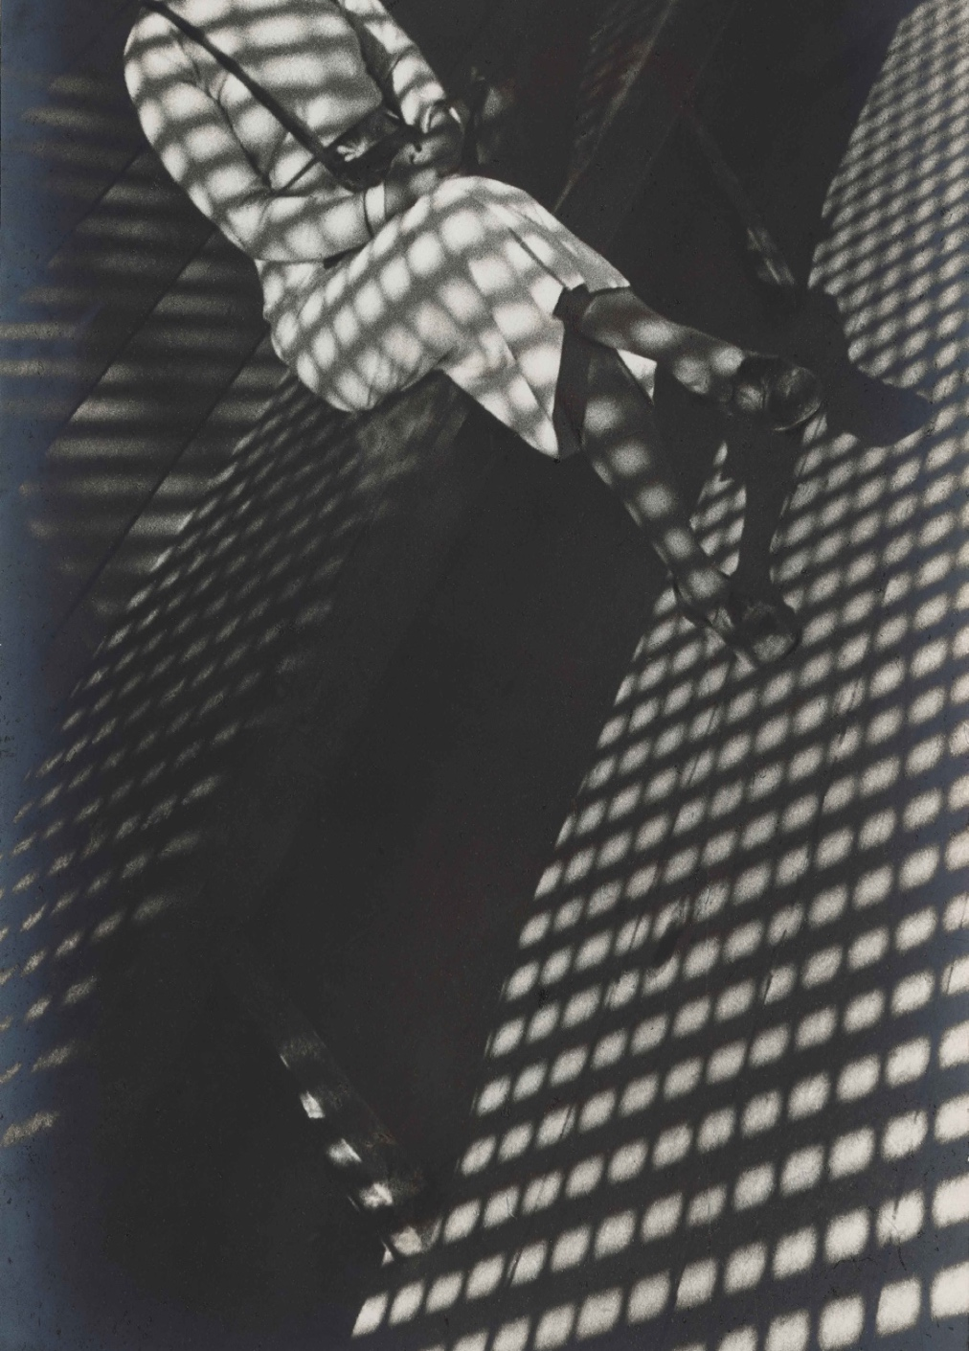
Aleksandr Rodčenko, Ragazza con una Leica, 1934

Slide 31
Brassaï, Nota (1976)
Durante i miei primi anni a Parigi, a partire dal 1924, vivevo di notte, andavo a letto all’alba, mi alzavo al tramonto, vagavo per la città da Montparnasse a Montmartre. E nonostante avessi sempre ignorato la fotografia e anzi l’avessi anche in antipatia, mi spinse a diventare fotografo il desiderio di raccontare tutte le cose che mi incantavano nella Parigi notturna che stavo vivendo. Così nacque Paris de nuit, pubblicato nel 1933 […]. Ero ansioso di penetrare in questo altro mondo ai margini, il segreto, sinistro mondo di criminali, emarginati, violenti, magnaccia, puttane, tossicomani, omosessuali. A torto o a ragione, sentivo che questo mondo underground rappresentava Parigi nei suoi aspetti meno cosmopoliti e invece più vivi, più autentici, che in questi volti particolari di un mondo sotterraneo rimaneva preservata, di epoca in epoca, quasi senza cambiare, la cultura popolare del suo lontano passato.

Slide 32
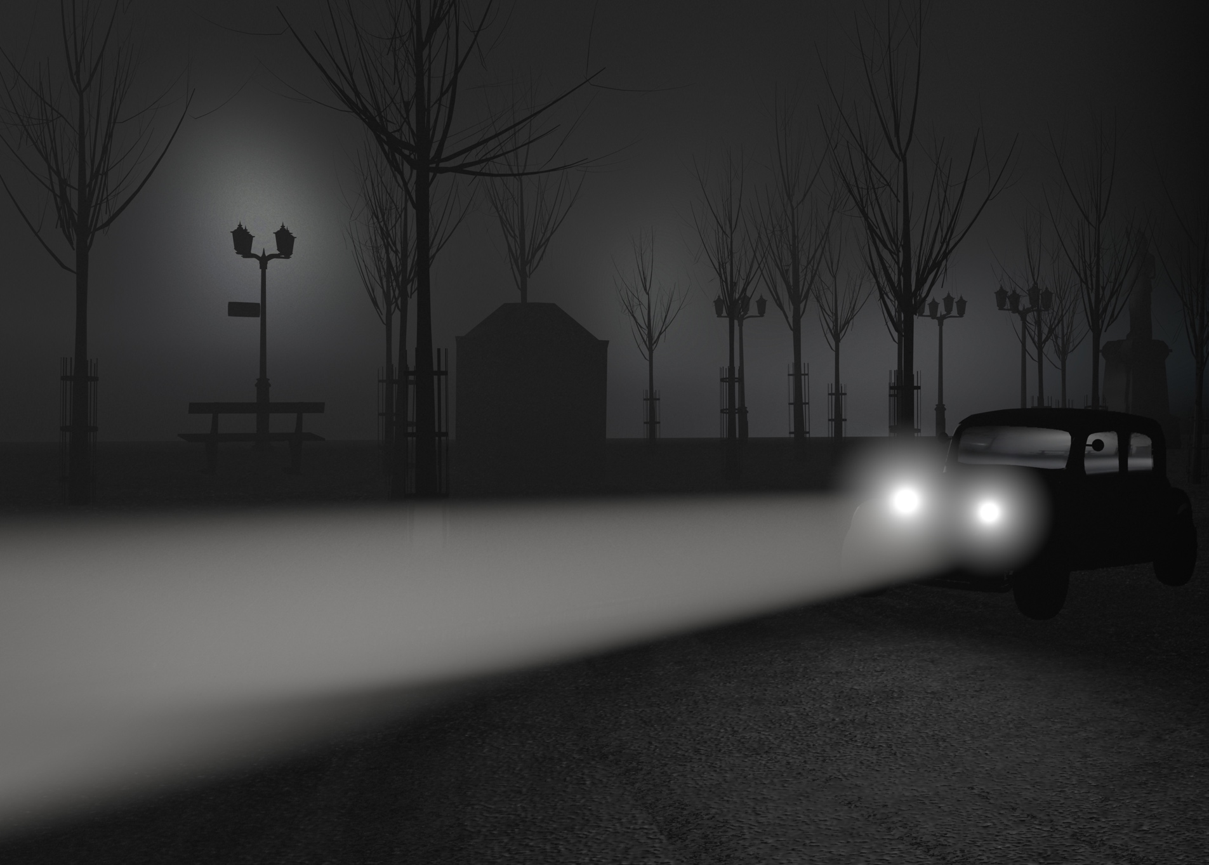
Brassaï, Parigi di notte, Avenue de l'Observatoire, 1934

Slide 33
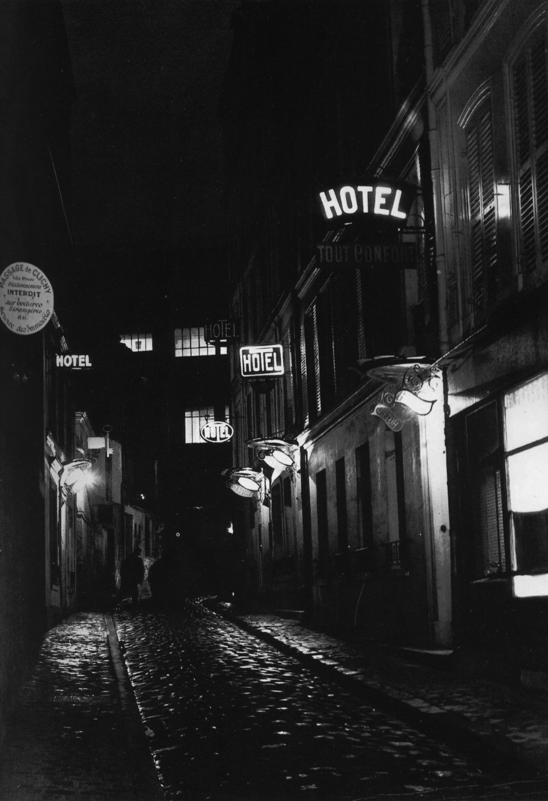
Brassaï, Parigi di notte, n. 27

Slide 34
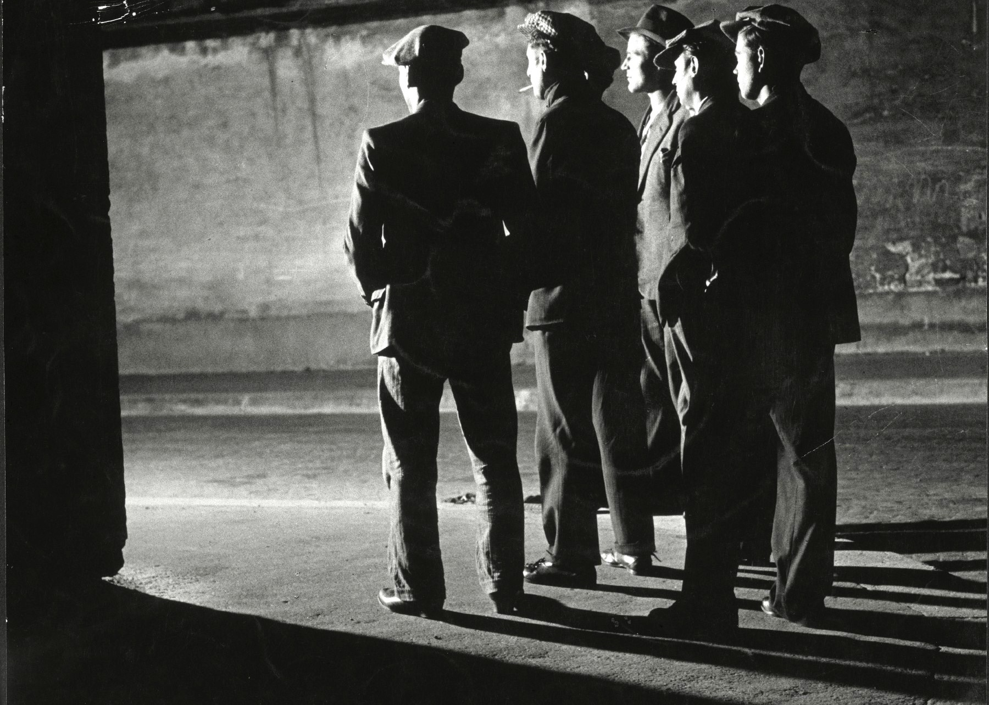
Brassaï, La bande du Grand Albert, 1931-1932

Slide 35
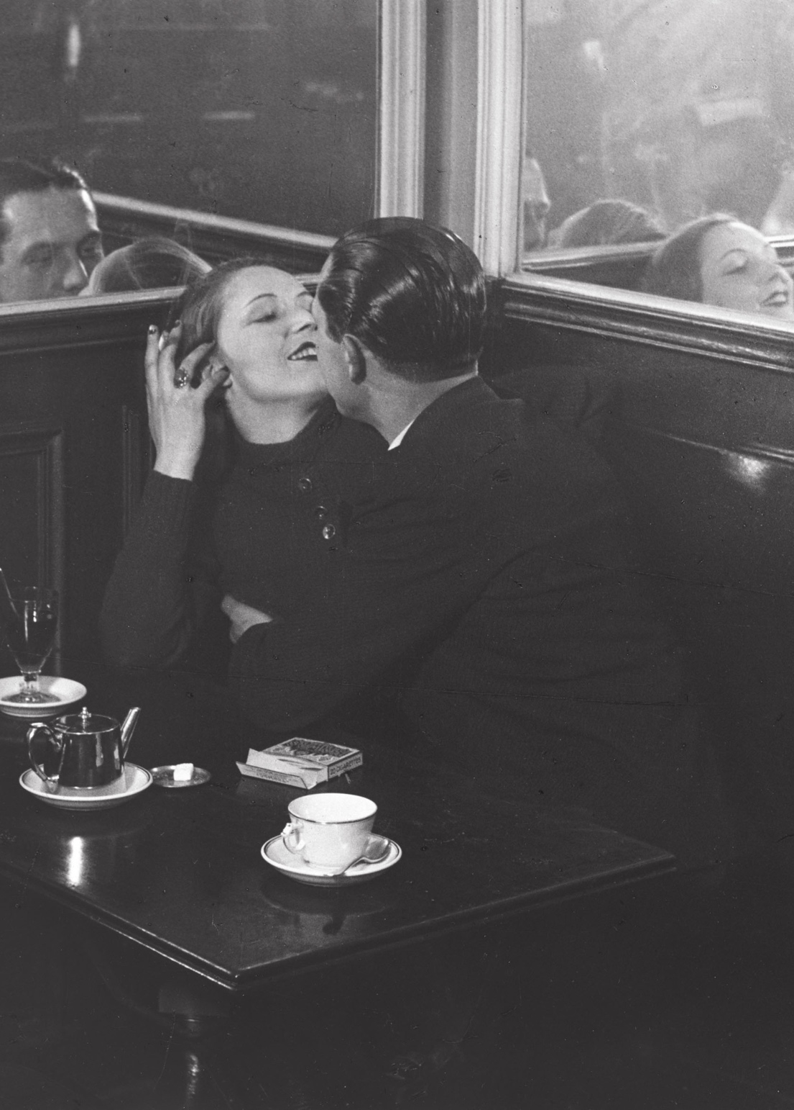
Brassaï, Coppia di amanti in un piccolo caffé, quartiere italiano, 1932 circa

Slide 36
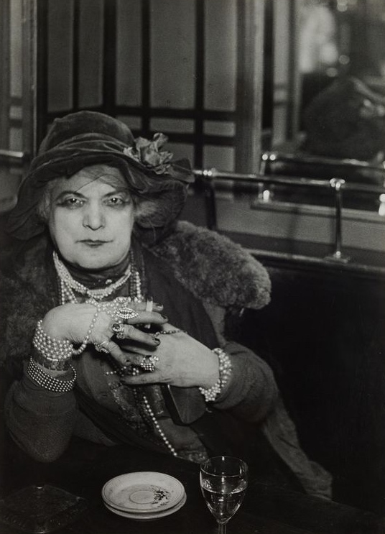
Brassaï, Bijou de Montmartre, 1932-1933

Slide 37
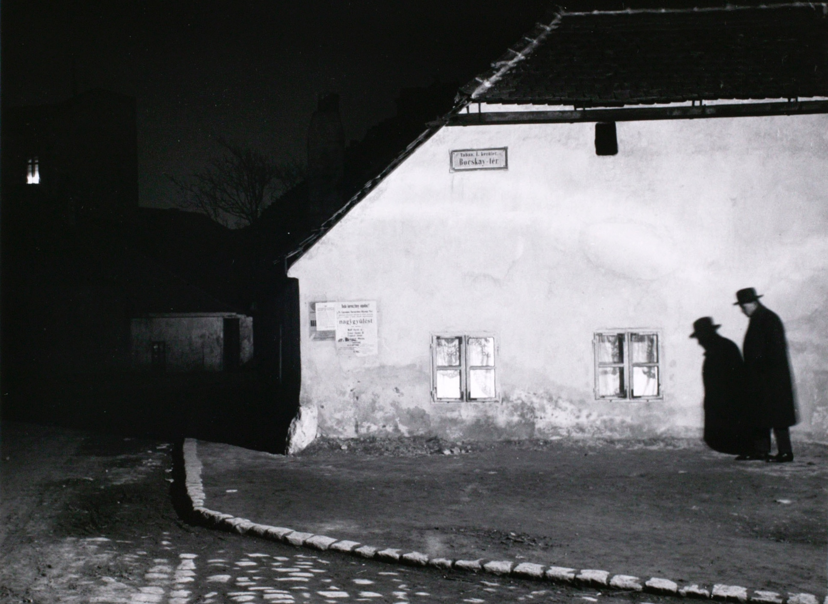
André Kertész, Bocskay-tér, Budapest, 1914

Slide 38
André Kertész, Parigi, una notte di tempesta d'estate, 1925

Slide 39
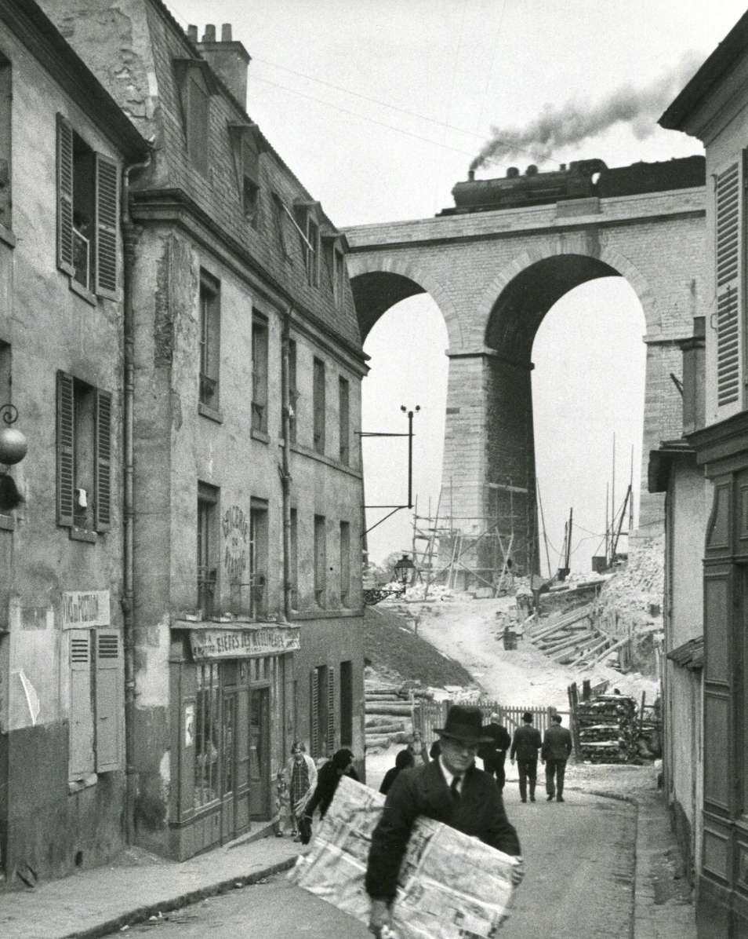
André Kertész, Meudon, 1928,

Slide 40
André Kertész sulle Distorsioni (1985)
Comprai al mercato delle pulci due specchi deformanti, di quelli che si trovano nei parchi dei divertimenti. Con la luce che c’era, e un vecchio obiettivo inventato da Hugo Meyer, ottenni degli effetti divertenti: alcune immagini che sembravano sculture; altre grottesche, spaventose. Feci circa 140 foto in un mese, lavorando due o tre volte la settimana.

Slide 41
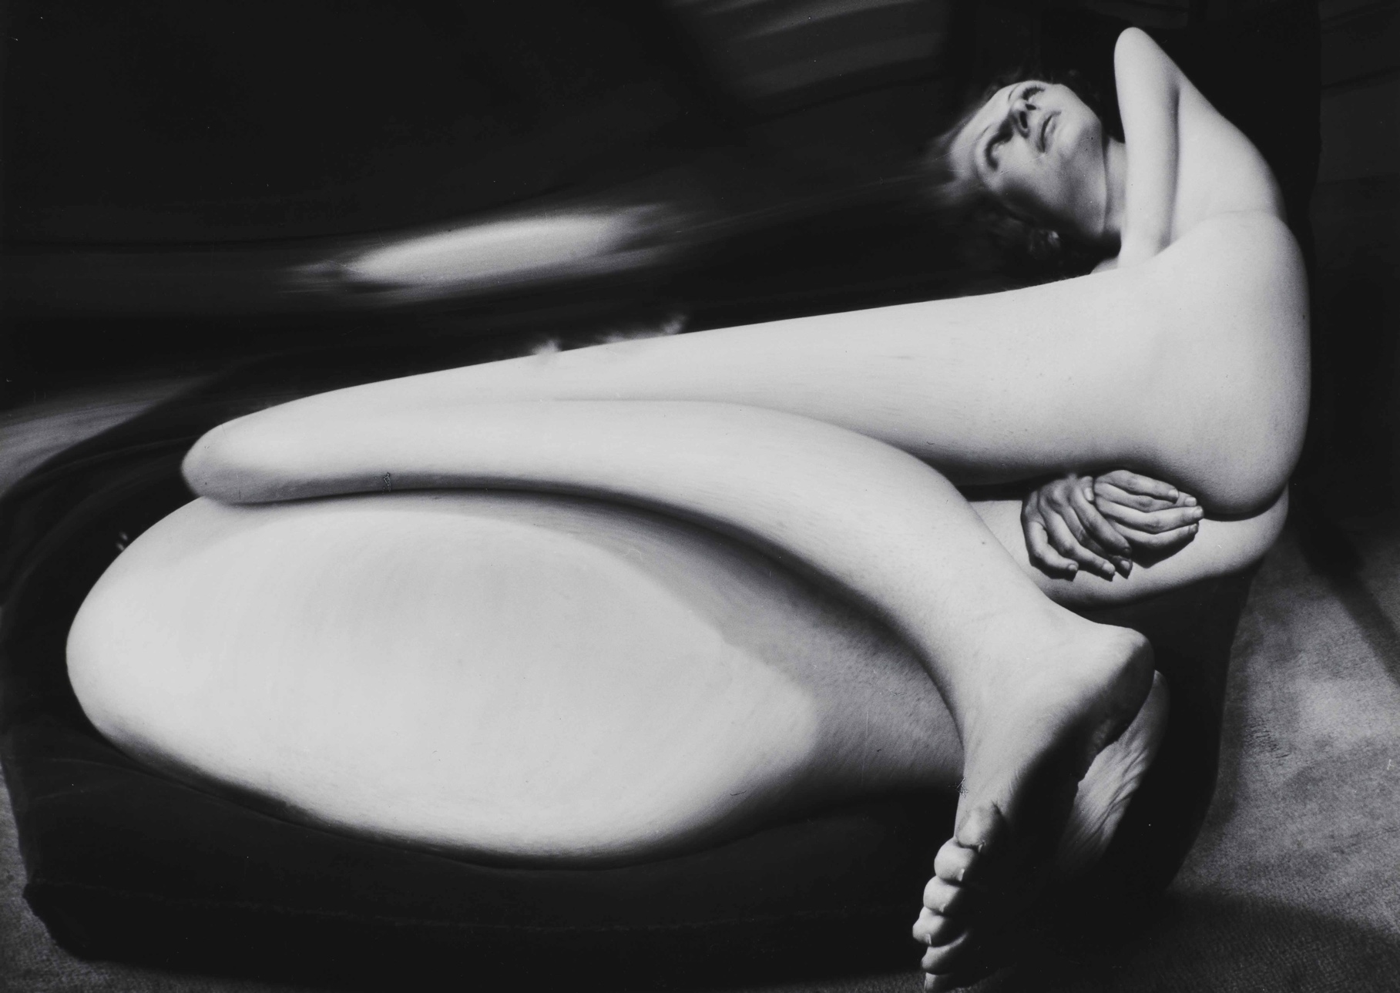
André Kertész, Distortion-Nr 40, 1933

Slide 42
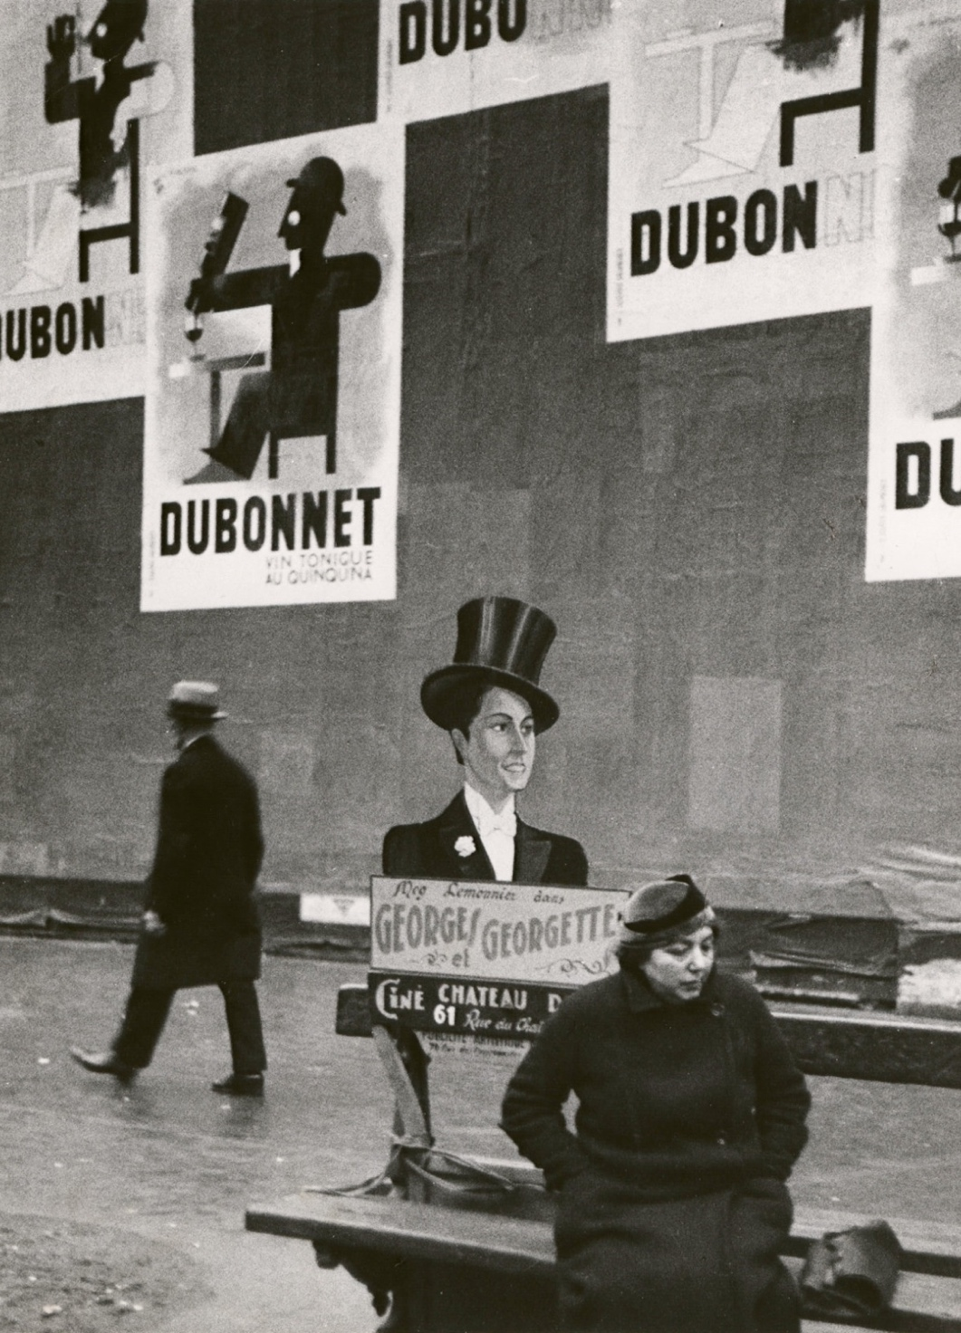
André Kertesz, Dubo, Dubon, Dubonnet, 1934

Slide 43
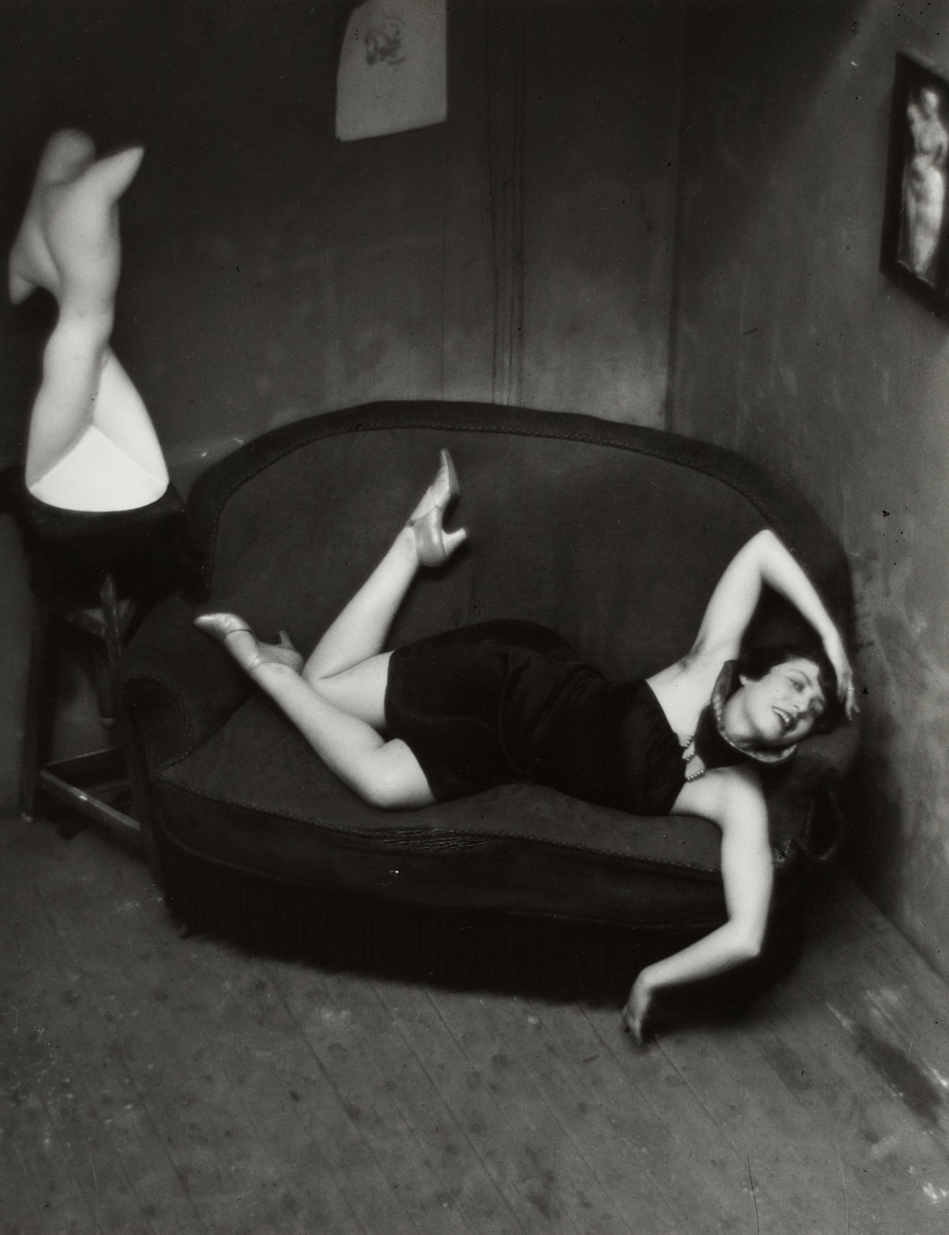
André Kertész, Danzatrice satirica, 1926

Slide 44
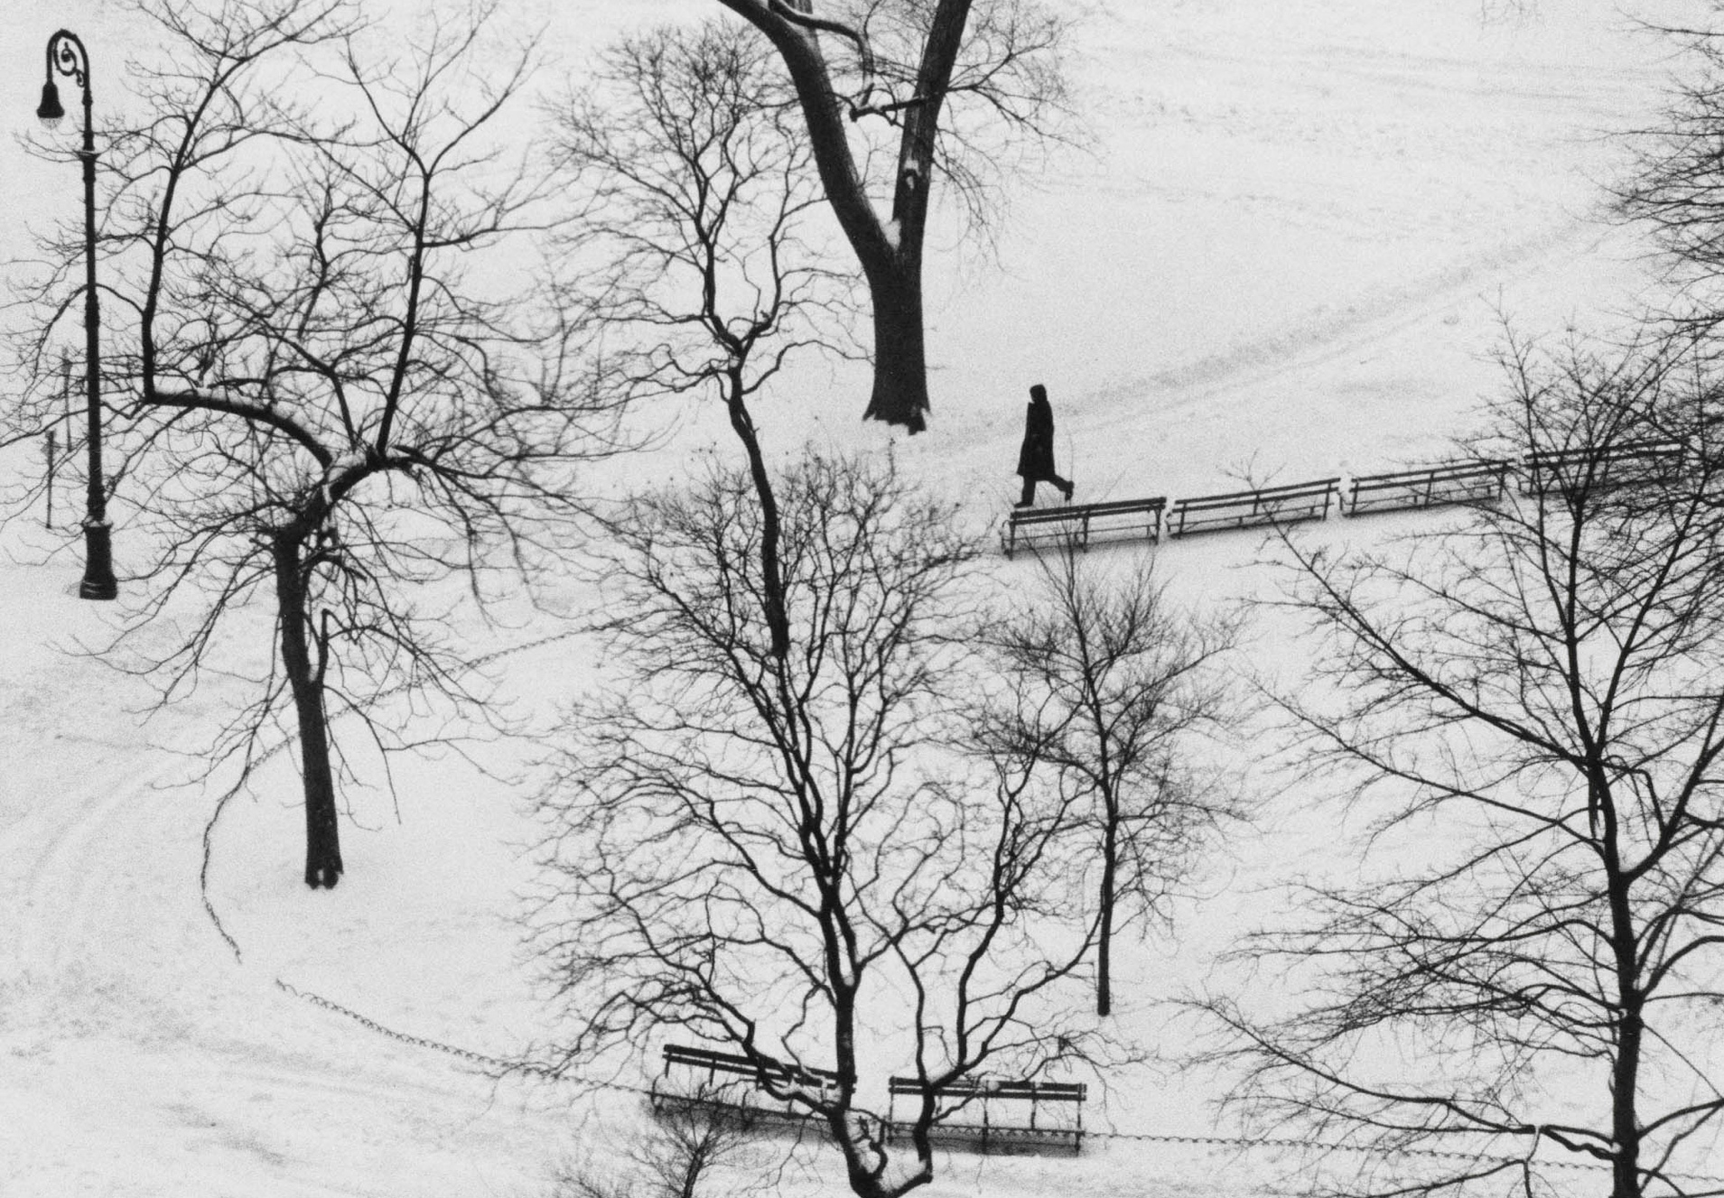
André Kertész, Inverno, Washington Square Park, 1952

Slide 45
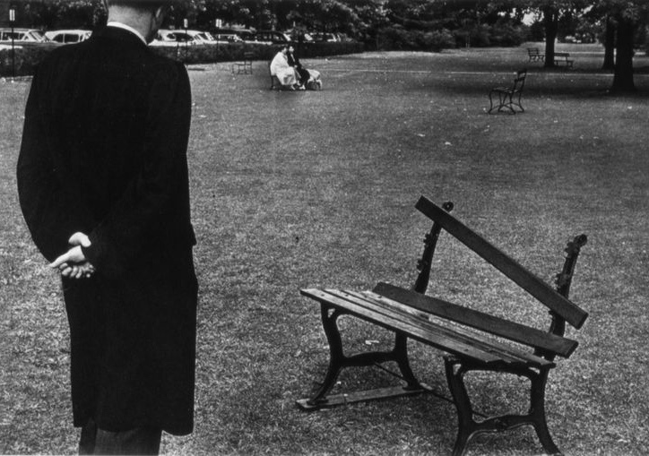
André Kértesz, Broken Bench (Panchina rotta), New York, 20 settembre 1962

